Slide 1
01 Understand how to use Packet Tracer
Class code: KCS414
Year Offering: 2025, 2nd Term
Target Grade Level: 4th Grade
Japanese Course Title: ネットワーク入門1,2
Created by Mariko Tagawa (marikotagawa@gmail.com), JICA volunteer
1

Slide 2
TABLE OF CONTENTS 2
01
02
03
04
05
06
CISCO Packet Tracer
Communication in a Connected World
Network Components,
Types, and Connections
Build a
Home Network
Communication Principles
07
08
09
The Access Layer
The Internet Protocol
IPv4 and Network Segmentation
中間試験
2

Slide 3
TABLE OF CONTENTS 2
10
11
12
13
14
15
Dynamic Addressing with DHCP
Gateways to Other Networks
The ARP Process
Routing Between Networks
TCP and UDP
16
17
Application Layer Services
Network Testing Utilities
期末テスト
3

Slide 4
1. About Today’s Class
Create your CISCO Networking Academy account
Install the Packet Tracer on your PC and understand its basic usage
Exercise: Using the Packet Tracer
Check Test 1
4

Slide 5
1. 今日の授業について
Packet Tracerをインストールして使ってみる。
CISCO Networking Academy のアカウントを作成する
CISCO Packet TracerをPCにインストールし、その基本的な使い方を理解する
演習: Packet Tracerの使用方法
確認テスト
5

Slide 6
2. Today’s Goal
Create your CISCO Networking Academy account
Install the Packet Tracer on your PC and understand its basic usage
Complete the exercise using the Packet Tracer
6

Slide 7
2. 今日の目標
CISCO Networking Academy のアカウントを作成する
CISCO Packet TracerをPCにインストールし、その基本的な使い方を理解する
Packet Tracerを使用して演習を完了する
7

Slide 8
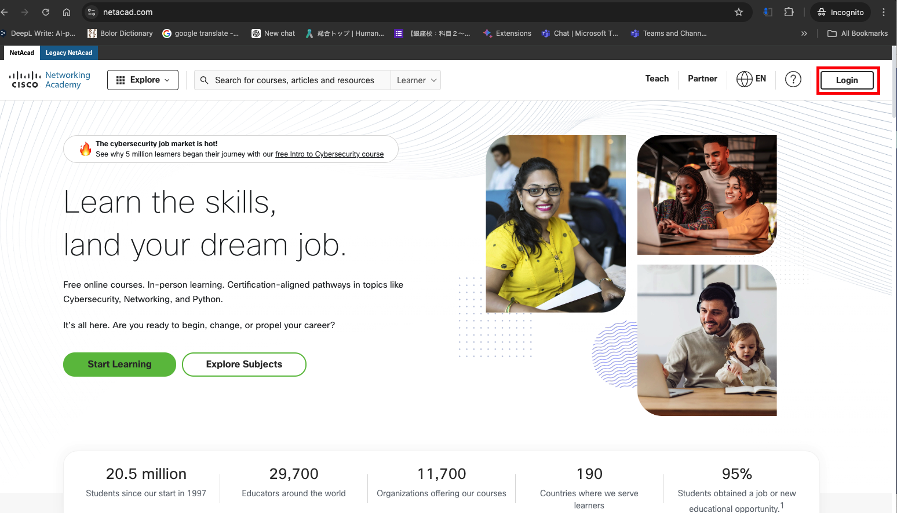
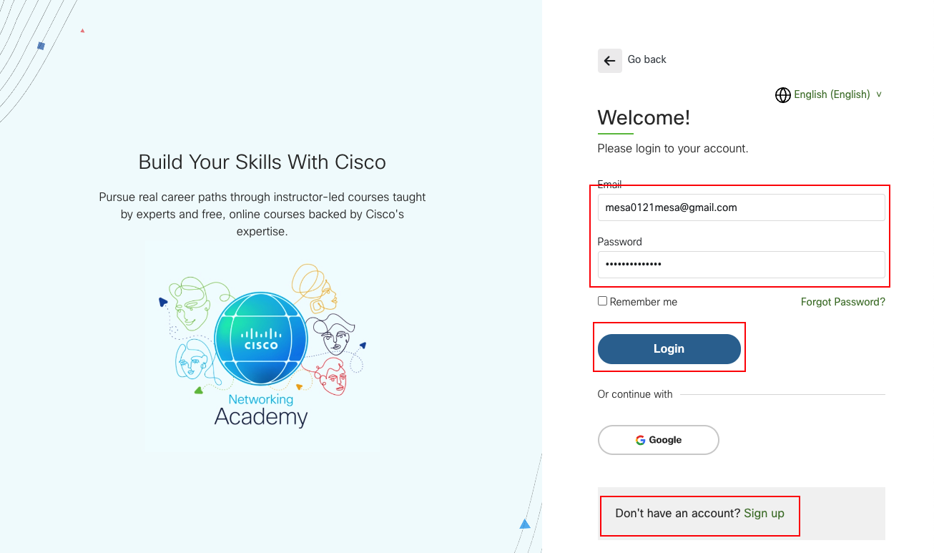
1. Creation of CISCO Networking Academy account
Go to https://netacad.com/
Click “Login”
If you can login with your account, you have created before, skip to #4.
If you forgot the password, click :Forgot Password?”
If you don’t have an account, click “Sign Up”
Login to the “Getting Started with Cisco Packet Tracer” page. https://www.netacad.com/courses/getting-started-cisco-packet-tracer?courseLang=en-US
8

Slide 9
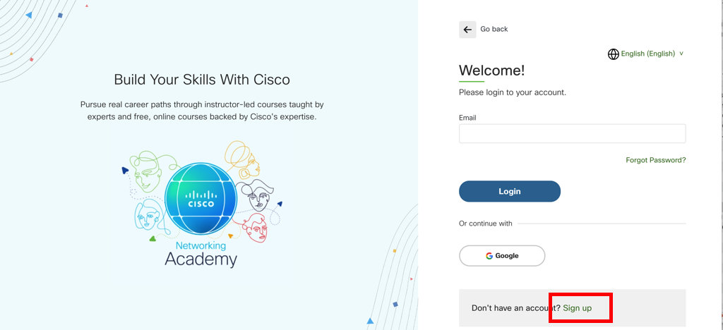
1. CISCO Networking Academy のアカウントを作成する
https://netacad.com/
右上の“Login”をクリック
右下の“Sign up”をクリック
アカウントを作成
以下の“Getting Started with Cisco Packet Tracer” ページにアクセスをする。 https://www.netacad.com/courses/getting-started-cisco-packet-tracer?courseLang=en-US
9

Slide 10
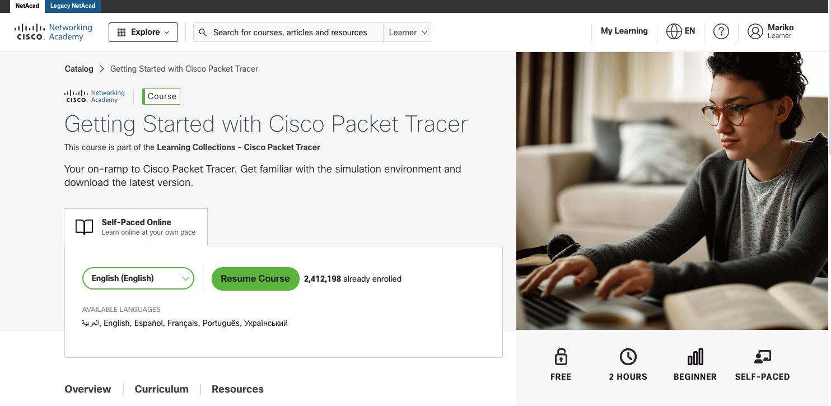
Getting Started with Cisco Packet Tracer
10

Slide 11
1.0 Install Cisco Packet Tracer
1.0.1 Video - Welcome to Getting Started with Cisco Packet Tracer
1.0.2 First Time in the Course
11

Slide 12
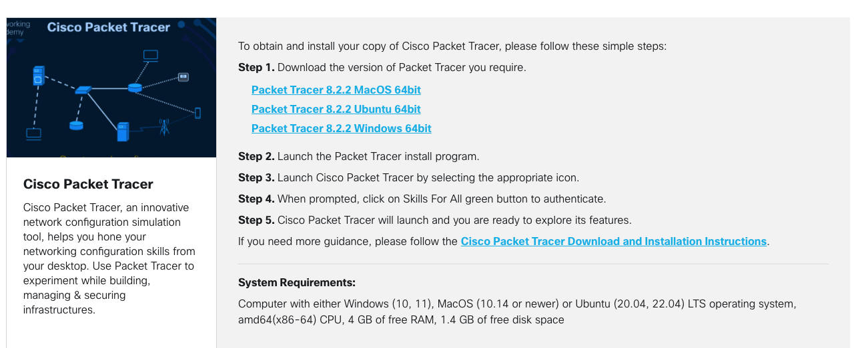
1.0 Install Cisco Packet Tracer
1.0.3 Download Cisco Packet Tracer (30min)
12

Slide 13
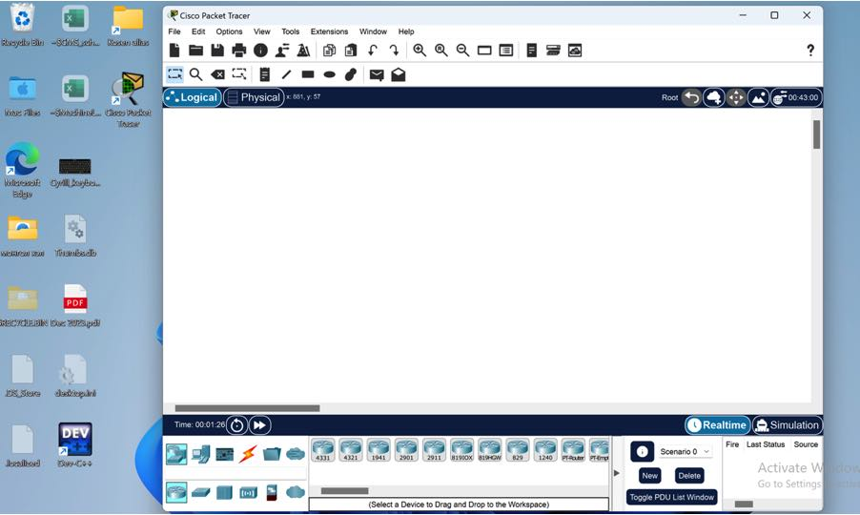
1.0 Install Cisco Packet Tracer
Launch the Packet Tracer on your PC
13

Slide 14
1.0 Install Cisco Packet Tracer
1.0.5 Video - Overview of Cisco Packet Tracer
Cisco Packet Tracerの概要
ネットワーク練習: Cisco Packet Tracerを使えば、パソコンでネットワーク構成やトラブルシューティングを練習できます。実際の機器がなくてもネットワークのシミュレーションが可能です。
機能: ネットワークの基礎的な設定だけでなく、IoT（Internet of Thing)やセキュリティ設定も学べます。
サンプルファイルを使って練習したり、最初からネットワークを作成したりできます。
操作: IPアドレス設定やケーブル接続の構成、データフローやパケット情報の確認も可能です。
利用環境: Windows、Mac、Linuxで利用できます。
14

Slide 15
1.1 The Cisco Packet Tracer Interface
1.1.1 Video - The Packet Tracer User Interface
1.1.2 Video - Deploying Devices
1.1.3 GUI and CLI Configuration in Cisco Packet Tracer
1.1.4 Video - Packet Tracer Tutored Activity
1.1.5 Video – Using PTTA Activities - Logical and Physical Mode
15

Slide 16
Exercise
16

Slide 17
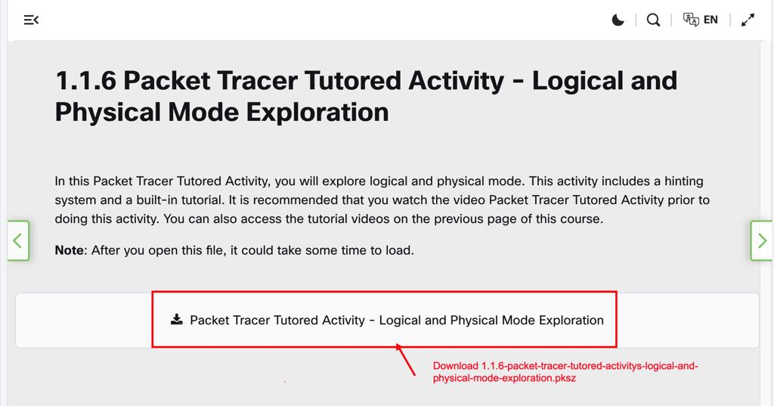
1.1 The Cisco Packet Tracer Interface Exercise
1.1.6 Packet Tracer Tutored Activity - Logical and Physical Mode Exploration (60min)
Download 1.1.6-packet-tracer-tutored-activitys-logical-and-physical-mode-exploration.pksz on your PC.
Then double click the file to open the exercise in the Packet Tracer simulation tool.
17

Slide 18
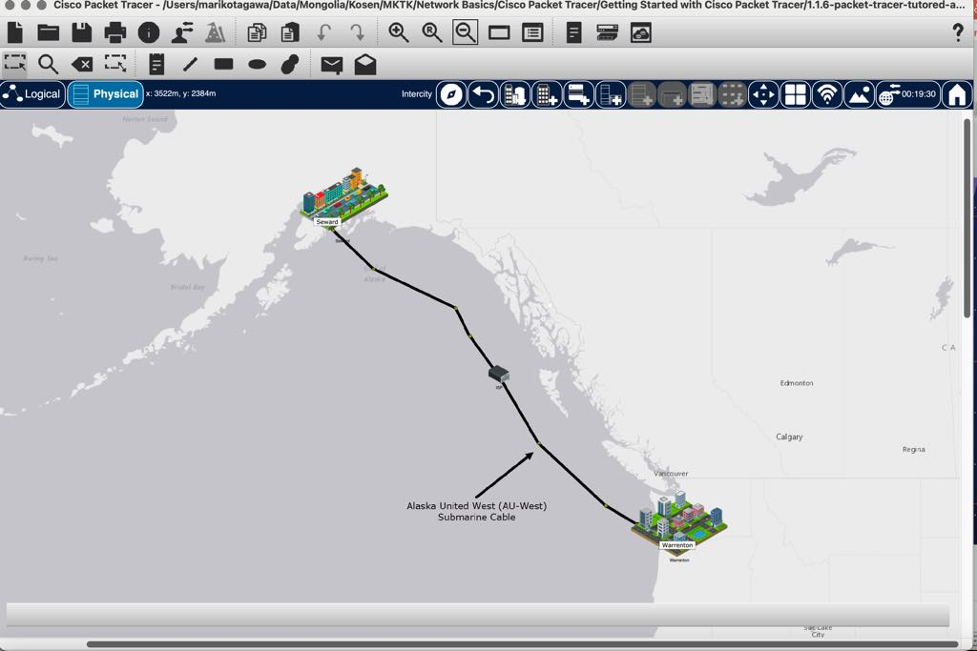
1.1 The Cisco Packet Tracer Interface
演習の目的：
CISCO Packet Tracerを使ってみること。
Seward支社（左上）とWarrentonデータセンター（右下）にアクセスする。
ネットワークルームのにどんなデバイスがあるか見る。
PCをネットワークデバイスに接続する
ルーターをインストールする。
ルータのホスト名を設定する
18

Slide 19
Questions and free discussion
Do you have any questions or anything you want to discuss?
19

Slide 20
Check Test 1
Check Your Understanding
https://forms.gle/AVbG9eJ5jw1Ww5VXA
20

Slide 21
Reference
CISCO Network Academy
Getting Started with Cisco Packet Tracer
https://skillsforall.com/course/getting-started-cisco-packet-tracer?courseLang=en-US
Textbook：
「図解入門 TCP/IP」みやたひろし
21

